Slide 1
العناصر والترابط الكيميائي
البناء الذري للعناصر

Slide 2
تعد العناصر هي الاساس لتكوين المركبات الكيميائية ..يوجد أكثر من 118 عنصر مرتب في الجدول الدوري حسب خواصها الكيميائية .
ومن اهم العناصر عنصر الاوكسجين المهم في عملية التنفس عند اتحاده مع عنصر الهيدروجين يتكون مركب الماء اما عند اتحاد الاوكسجين والهيدروجين والكاربون يتكون السكر .

Slide 3
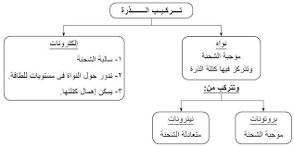

Slide 4
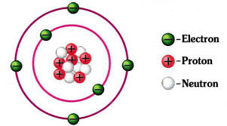
الذرة : تتكون من نواة في مركزها وعدد من الالكترونات تتحرك في أغلفة تبعد بمسافة كبيرة جدآ نسبيآ عن النواة
النواة : منطقة ذات كثافة كتلية عالية تقع في مركز الذرة ولها شحنة كهربائية موجبة وتشغل حجمآ صغيرآ وهي تشمل معظم كتلة الذرة .
النواة
النيوترونـــــــات
البروتونــــــــات

Slide 5
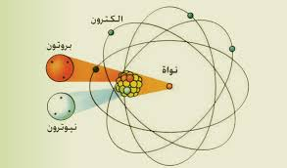

Slide 6
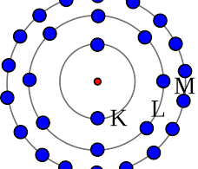
اغلفة الذرة

Slide 7
العدد الذري
عدد البروتونات
عدد الالكترونات
البروتونات : جسيمات متناهية في الصغر تستقر ضمن النواة شحنتها موجبة تساوي بالمقدار شحنة الالكترون السالبة .
النيوترونات :جسيمات متناهيه في الصغر تستقر ضمن النواة وهي متعادلة الشحنة الكهربائية .
الالكترونات : جسيمات متناهية جدآ في الصغر وتحمل شحنة سالبة وتوجد حول النواة في اغلفة محددة .
العدد الذري : هو عدد البروتونات التي تحتويها نواة ذرة العنصر .

Slide 8
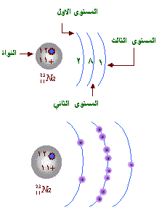
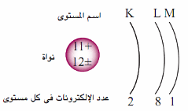
Naالصوديوم
العناصر النبيلة : العناصر التي تكون ذراتها ذات اغلفة خارجية مملوءة بالالكترونات

Slide 9
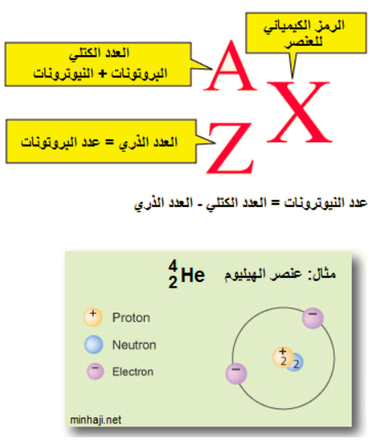

Slide 10
الذرة ا
الذرة
اكتسبت
فقدت
ايون سالب <أنيون ->
ايون موجب <كاتيون +>
الايون : هو ذرة او مجموعة ذرات فقدت او اكتسبت الكترونآ أو أكثر فتحمل شحناتكهربائية موجبة في حالة الفقدان وشحنات كهربائية سالبة في حالة الاكتساب .

Slide 11
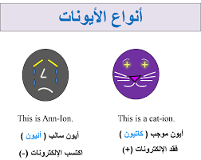
ا
الايون الموجب: ذرة فقدت الكترونآ او اكثر فأصبحت تحمل شحنة كهربائية موجبة واحدة او اكثر ,
الايون السالب : ذرة او مجموعة ذرات اكتسبت الكترونآ أو اكثر فأصبحت تحمل شحنة كهربائية سالبة واحدة أو أكثر .

Slide 12
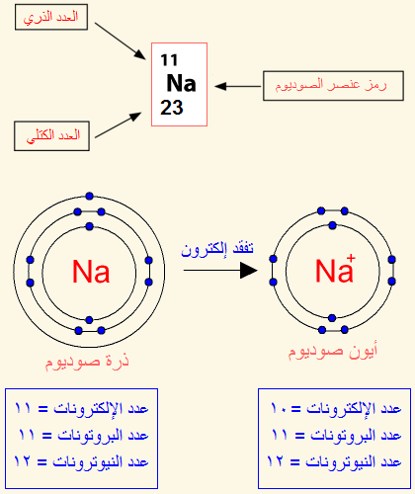

Slide 13

الروابط الکیمیائیة Chemical Bonds
تترابط الذرات لتکوین مرکبات یمکنها من الوصول إلی حالة أکثر استقراراً، وأقل طاقة.
ترتبط الذرات فیما بینها بثلاثة أنواع من الروابط هي:
أولاً: الرابطة الأیونیة Bond Ionic: وتنشأ الرابطة الأیونیة بین أیونین أحدهما سالب الشحنة والآخر موجب الشحنة فتنشأ بینهما قوة تجاذب تؤدي إلی ارتباطهما برابطة الرابطة الأیونیة.
ث

Slide 14
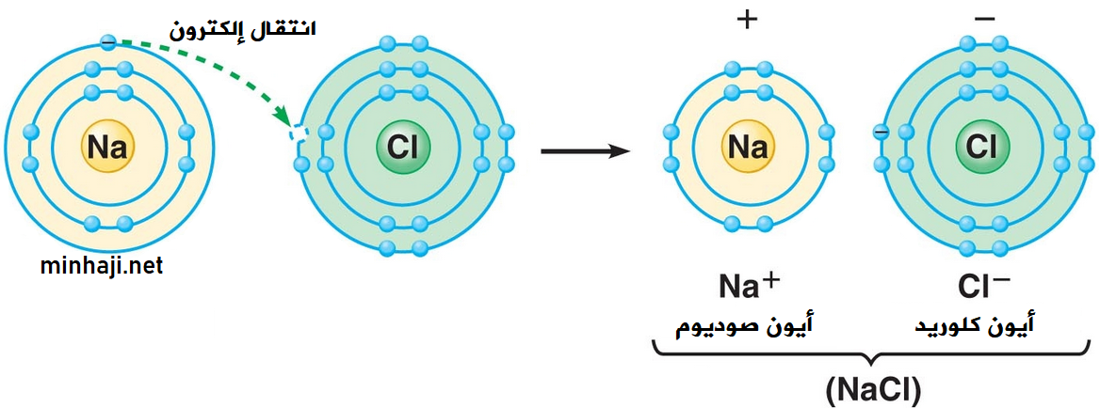
مثال 1:
الرابطة الأیونیة بین أیون الصودیوم الموجب وأیون الکلورید السالب: تحتوي ذرة الصودیوم المتعادلة إلکترون واحد غلافها الأخیر، لذا فهي تمیل لفقد إلکترون لتکوین أیون صودیوم موجب Na التوزیع الإلکتروني المشابه لغاز النیون النبیل والمستقر.
تحتوي ذرة الکلور المتعادلة سبعة إلکترونات في غلافها الأخیر، لذا فهي تمیل لکسب إلکترون لتکوین أیون الکلورید Cl ، ذو الترتيب الإلکتروني المشابه لغاز الآرغون النبیل والمستقر.
وبعد أن یتکون أیون الصودیوم الموجب وأیون الکلورید السالب یتجاذب الأیونان فتنشأ بینهما رابطة أیونية ..

Slide 15
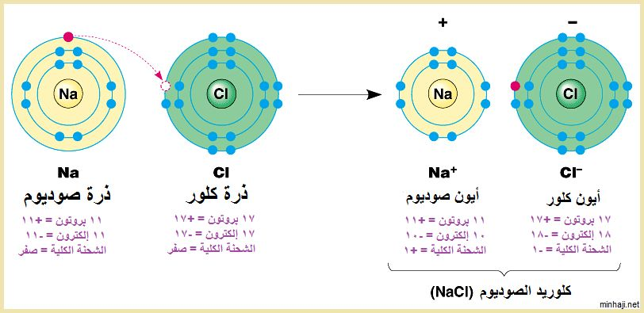

Slide 16
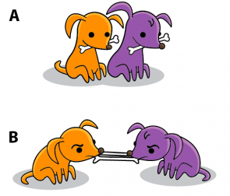
ثانیاً: الرابطة التساهمیة Bond Covalent : رابطة تنشأ بین ذرتین نتیجة اشتراکهما زوج أو أکثر من الإلکترونا

Slide 17
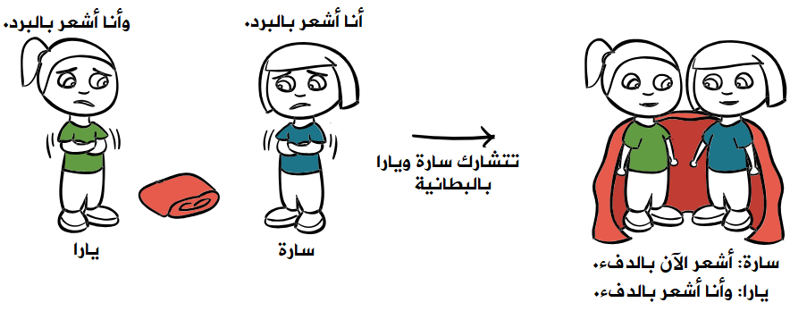
تنشأ الرابطة التساهمیة بین ذرتین تمیلان لکسب الإلکترونات، فتتشارك الذرتان بزوج أو بزوجین أو بثلاث أزواج من الإلکترونات للوصول الى ترتيب إلکتروني مشابه للغاز النبیل القریب منهما.

Slide 18
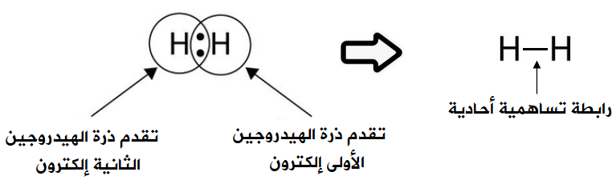
مثال:
الرابطة في جزيء الهیدروجین H₂
تحتوي ذرة الهیدروجین إلکترون واحد الغلاف الأخير .
ولکي تصل ذرة الهیدروجین إلی حالة الاستقرار، فإنها بحاجة إلی إلکترون، فتتشارك ذرة الهیدروجین الأولی بإلکترون مع ذرة الهیدروجين فتتکون رابطة تساهمیة .

Slide 19
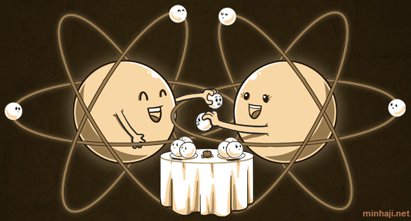
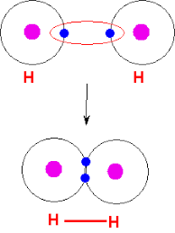
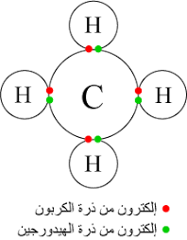
H₂
CH₄

Slide 20
خـــــــواص المركبـــات الأيونية والتساهمية
المركــــــبات الأيونيــــــة | المركـــــبات التساهمية
تتكون من أيونات | 1.تتكون من ذرات وجزيئات
2.مواد متبلورة صلبة قابلة للتفتت عند الطرق والسحب | 2.توجد بثلاث حالات (صلبة وسائلة وغازية)وتكون قابلة للتفتت في الحالة الصلبة
3.تمتاز بدرجة انصهار وغليان مرتفعة بسبب قوة الترابط الايوني | 3.تمتاز بدرجات انصهار وغليان منخفضة لأن قوى المركبات التساهمية تكون ضعيفة لا تحتاج الى طاقه للتغلب عليها
4.تمتاز بقابلية ذوبان مرتفعة,تذوب في المذيبات القطبية (الماء) | 4.تذوب في المذيبات الغير قطبية
5.اذا كان المركب الايوني محلول ((ذائب)) في الماء يوصل التيار الكهربائي اما المركب الايوني الغير ذائب في الماء لا يوص التيار الكهربائي . | 5.لا توصل التيار الكهربائي
6.مثل NaCl | 6.مثل HCl , H₂O ,₂Cl

Slide 21
الصيغ والمعادلات الكيميائية
ماهي الصيغة الكيميائيــة ؟
_هي تعبير أو طريقة مختصرة بأستعمال الرموز الكيميائية واعداد التأكسد لتمثل صيغة جزيء واحد من مركب وأنواع العناصر التي شاركت في تكوينه وعدد ذرات كل عنصر في هذا الجزيء الواحد .
كيفية كتابة الصيغة الكيميائية :-
1.نكتب اولآ رمز العنصر وفي اسفله من جهة اليمين رقم يمثل عدد ذرات العنصر في الجزيئة مثل O₂
2.اذا اشتركت في الجزيء ذرة واحدة فيكتب رمز العنصر بدون رقم من جهة اليمين ,
مثل ذرة الاوكسجين في H₂O
3.ان يكون المجموع الجبري للشحنات الموجبة والسالبة =صفر
4.نكتب من جهة اليسار العنصر ذو عدد التأكسد الموجب (الفلز )
والى جهة اليمين العنصر ذو عدد التأكسد السالب (اللافلز )

Slide 22

مثــــــــال/
KI
فلز موجب
لافلز سالب
6.نكتب فوق رمز العنصر او المجموعة الذرية عدد التأكسد
7.عدد التأكسد فوق كل عنصر بدون اشارة يمثل عدد تأكسد العنصر المجاول له أي يتم تبادل اعداد التأكسد بدون الشحنات بحيث يكون المجوع الجبري لهم يساوي صفر .

Slide 23
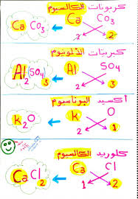

Slide 24
التفاعــلات الكيـميائـــــــــية وأنواعــــــــــــــــــها
التفاعل الكيميائي : تغير كيميائي يتضمن كسر روابط موجودة بين جزيئات المواد المتفاعلة وتكوين روابط جديدة بين جزيئات المواد الناتجة .
أنواع التفاعلات الكيميائية
ماص للحرارة
الاتـــــحاد
باعث للحرارة
التـــفـــــكك
الاستبدال

Slide 25

1.تفاعــــلات الاتحـــاد : تفاعل تتحد فيه مادتين أو اكثر(عنصر أو مركب ) لتكوين مركب جديد .
AB A+ B
2KBr 2k + Br ₂
مواد ناتجة مواد متفاعلة
CaO (s) +H2O Ca(HO)2
هيدروكسيد الكالسيوم ماء اوكسيد الكالسيوم

Slide 27

النظام البيئي

Slide 28

البيئة: المكان الذي يوجد فيه الكائن الحي يؤثر فيه ويتأثر به وهي نوعان :
البيئــة المائية
البيئة اليابسة
علم البيئة : العلم الذي يهتم بدراسة العلاقات المتبادلة بين الكائنات الحية مع محيطها الخارجي ضمن نظام معين يسمى النظام البيئي .

Slide 29

سنتعرف خلال الدرس على :
المقصود بالنظام البيئي
2.امثلة على انظمة بيئية
3.مكـونات النظام البيـئي .

Slide 30
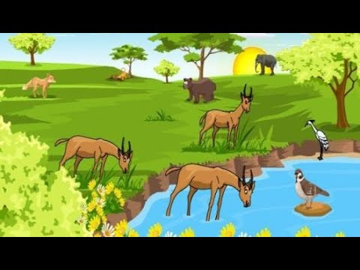

Slide 31
النظام البيئي
وهو يعني وجود كائنات حية واخرى غير حية متفاعلة فيما بينها ..
مكونــات النظام البــيئي
مكــونات غير حية
مكـــونات حية
محللات
مستهلكات
منتجات
المناخ
الطاقة الشمسية
الغازات
المياه
التربة

Slide 32
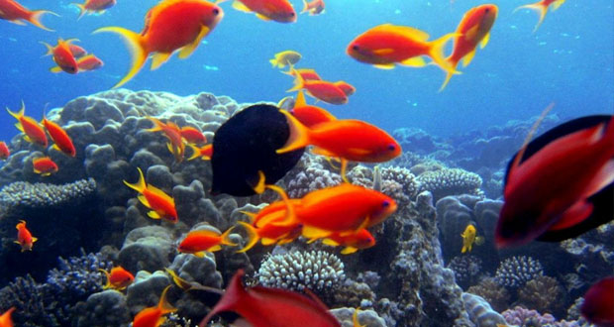

امثلــــــــــة على الانظمة البيئيـة
البـــحار
الصـحراء

Slide 33
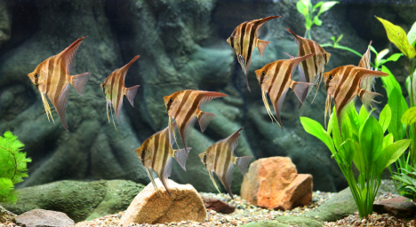

المـــدرسـة

Slide 34
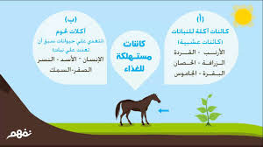

Slide 35
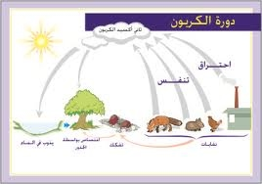
دورات العناصر في الطبيعة
دورة الكاربـون_الاوكسجين

Slide 36
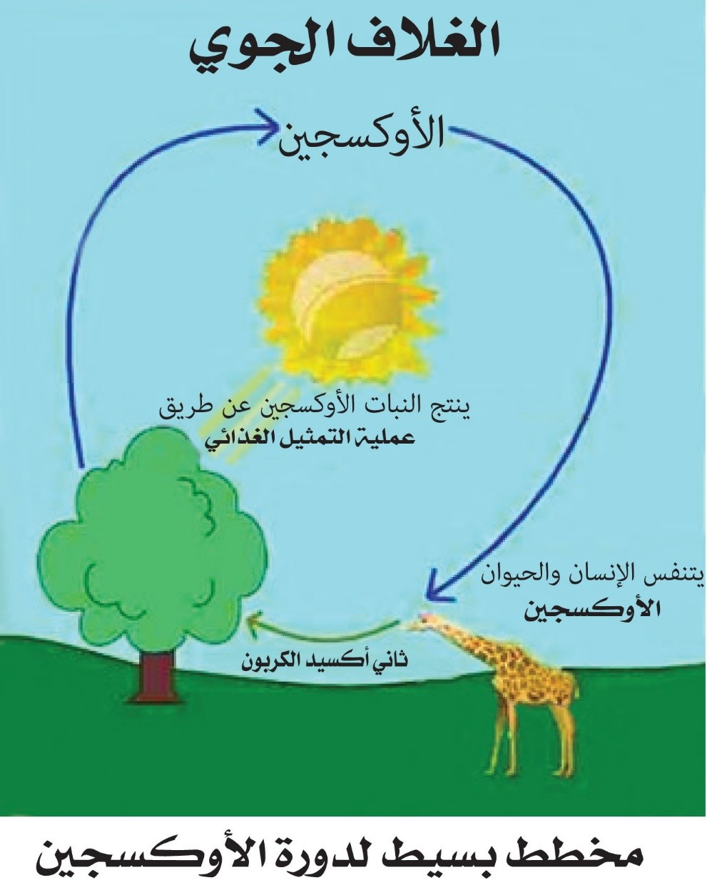

Slide 37
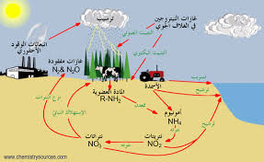
2-دورة النتروجين

Slide 38
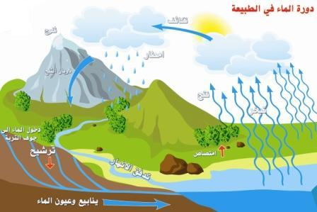
3-دورة المــــــاء

